Slide 1
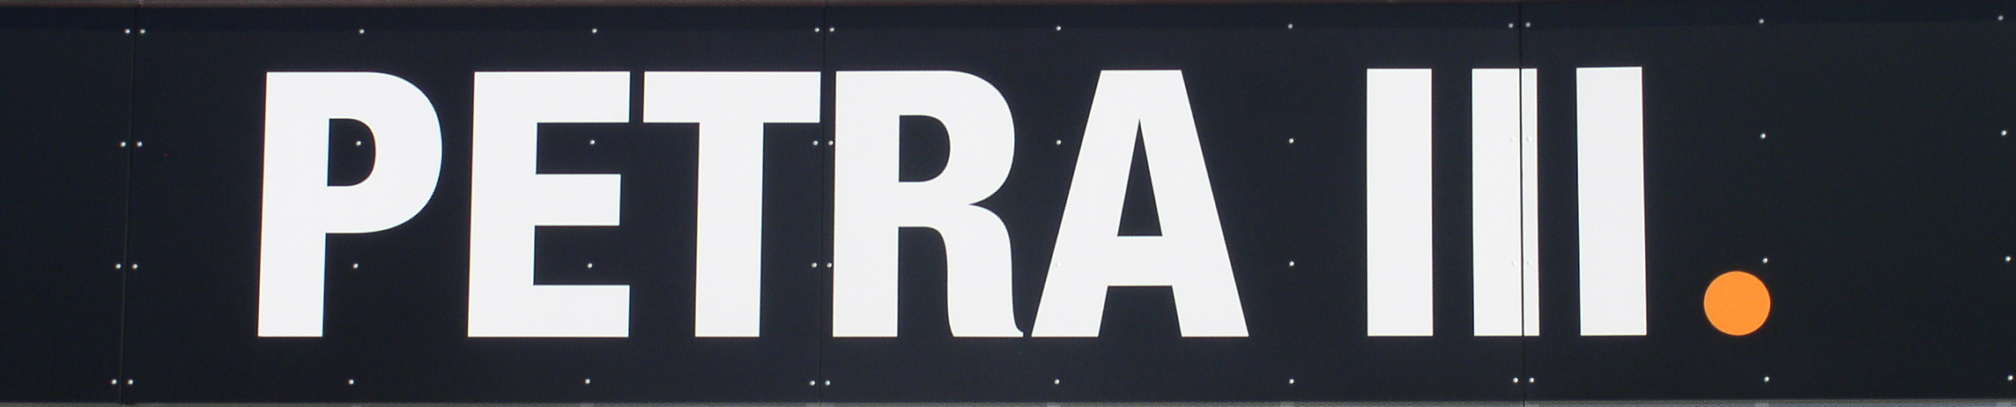
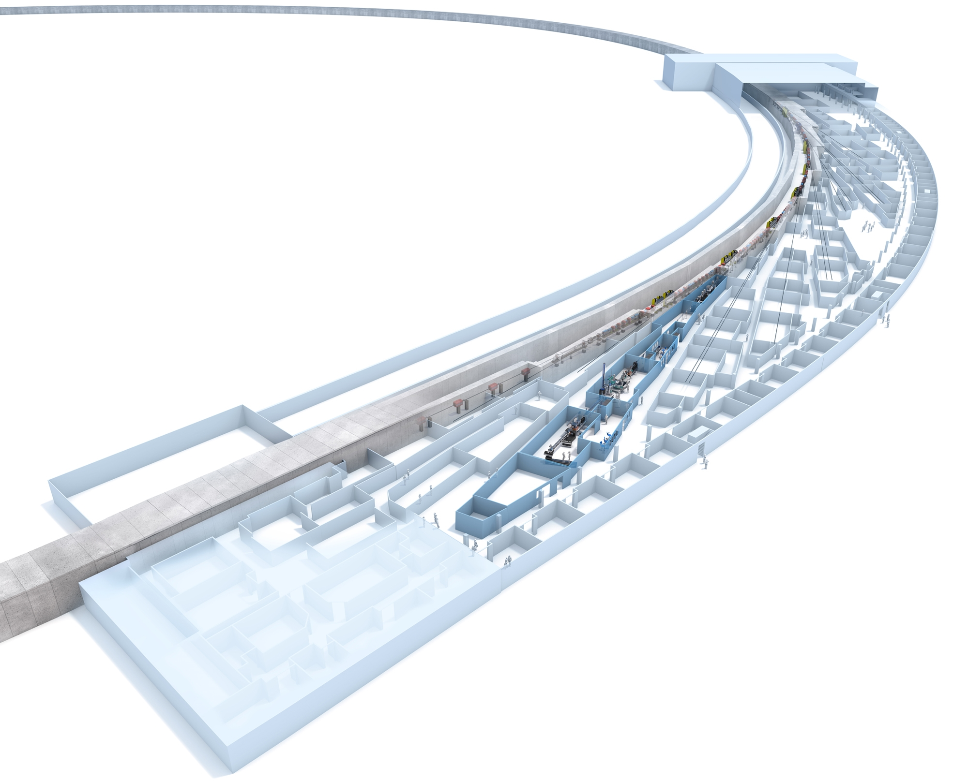

Betriebserfahrungen bis 1/2014
M. Bieler
für das PETRA III Team
Grömitz, 23.3.2015

Slide 2
Inhalt
Überblick über die Betriebszeit
Statistik, Rechenmethoden
Betriebsmoden
Betriebserfahrungen einzelner Systeme:
  HF
  Magnete / Powersupplies
  Vakuum
  Infrastruktur
  Bedienung
  Feedbacks
  LINAC II, DESY II
  Experimente
Fazit

Slide 3
Überblick über die Betriebszeit
Umbau PETRA II zu PETRA III ab Sommer 2007
Inbetriebnahme ab April 2009
13.4.2009 gespeicherter Strahl
Ab April 2010 TopUp bei 50 mA
Ab 20.8.2010 Betriebsstatistik im Userrun, 50 mA
Ab 27.10.2010 Betrieb mit 100 mA
Ende 2012 Umschalten auf Elektronen
Betrieb bis 3.2.2014, dann PETRA Extension
Erster Strahl in PETRA am 3.2.2015
Userrun für interne Nutzer seit 20.3.2015

Slide 4
Überblick über die Betriebszeit
Bevor die Kritik losgeht:
PETRA III läuft!
Der Betrieb läuft mit TopUp und Fast Orbit Feedback
weitgehend automatisiert mit konstanten Parametern.
95 % der Betriebszeit liefert PETRA III den brillantesten Strahl der Welt!
Und um die restlichen 5 % geht es jetzt:

Slide 5
Statistik, Rechenmethoden
Vorgabe für den Betrieb von PETRA:
Verfügbarkeit > 95 %
(wie bei allen großen Lichtquellen weltweit)
Verfügbarkeit =
Fazit: Jede Lichtquelle rechnet anders!
Trotzdem: Man braucht ein Ziel!
Was ist
Betriebszeit, was ist
Ausfallzeit? Gilt 95 % des
Sollstroms als Ausfallzeit?
Oder erst 75 %?
Erreichte Betriebszeit
Zählt ein
aufgeblähter Strahl
als Ausfallzeit?
Geplante Betriebszeit
Was passiert bei
großen Ausfallzeiten?
Wenn die User Ersatzzeiten
bekommen zählt der Ausfall
nicht mit?
Werden
zu jeder Ausfallzeit
60 Minuten dazu addiert
zum Aufwärmen der
Monochromatoren?

Slide 6
Statistik, Rechenmethoden
Betriebsstatistik für PETRA:
Keine automatische Erfassung von Ausfallzeiten und Ursachen (nicht alle Systeme liefern Fehlermeldungen)
Handgepflegte Excel-Liste
Unterschiedliche Buchführung vor 2013 und danach
Keine Trennung zw. Ausfallzeit und Einschalten, Hochfahren, Run aufsetzen (Bedienungs‘fehler‘ dabei gehen unter)
Unterschiedliche Ausfallkriterien vor 2012 und danach
06.05.2011 09:32 | Userrun | 20:37 | Synchr.Rad.Run
07.05.2011 06:09 | Modulator 6 HV Stecker und Durchf hin | 4:31 | Ausfall | LINAC II
07.05.2011 10:40 | Userrun | 18:23 | Synchr.Rad.Run
09.05.2011 05:03 | Ausfall Sender SL, UC bricht ein | 0:12 | Ausfall | HF
09.05.2011 05:15 | Userrun | 3:46 | Synchr.Rad.Run
09.05.2011 09:01 | Strahlfreig. weg wg Notaus bei PU1 | 0:45 | Ausfall | Experimente
09.05.2011 09:46 | Userrun | 3:53 | Synchr.Rad.Run

Slide 7
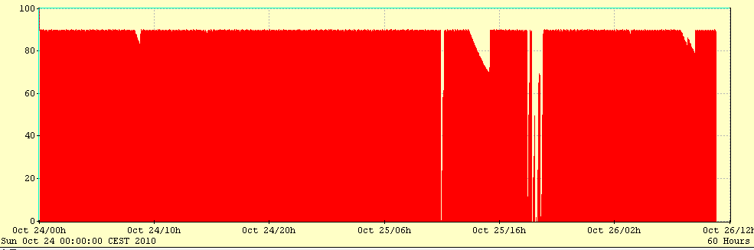
Statistik, Rechenmethoden
Rechenmethoden bei PETRA:
Vor 2012:
Definition:
Ausfall: Jeder Strahlverlust von mehr als 5%
, mit allen Pausen im TopUp.

Slide 8
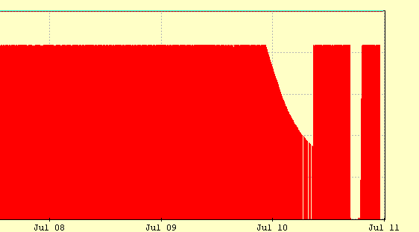
Statistik, Rechenmethoden
Rechenmethoden bei PETRA:
Ab 2012:
Definition:
Ausfall: Jeder Strahlverlust von mehr als 25%, plus 1 Std. (oder 1 Ausfallzeit)

Slide 9
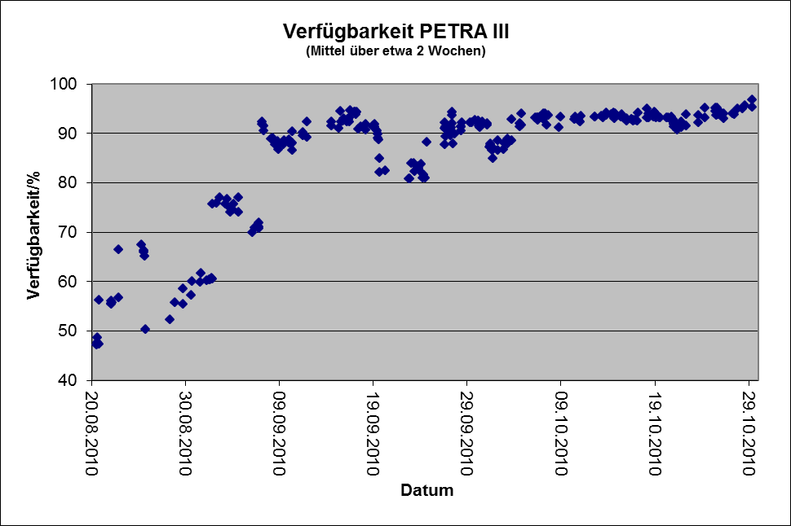
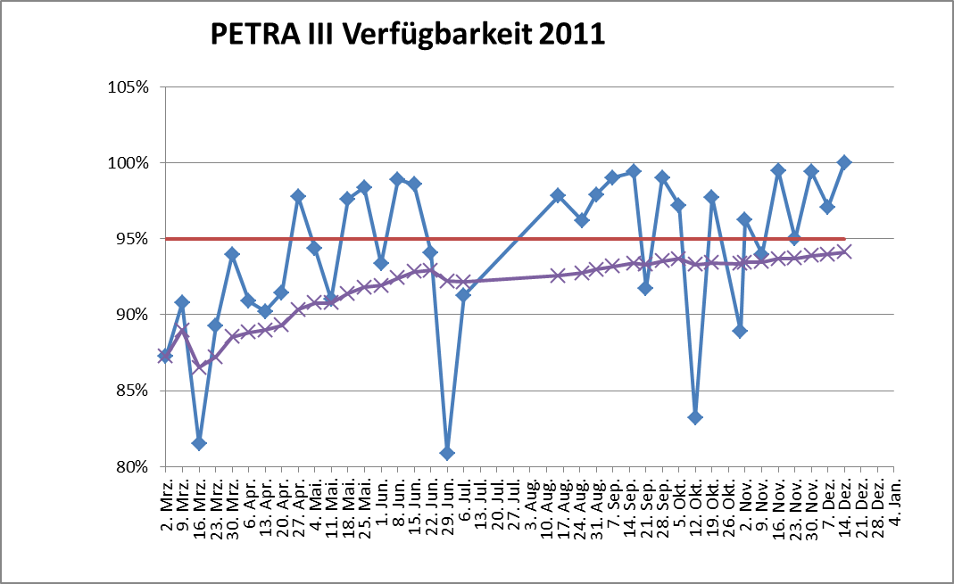
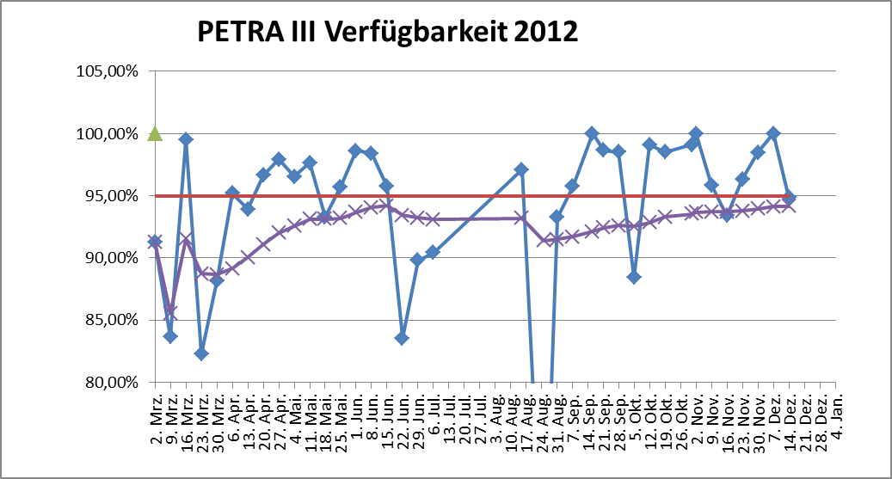
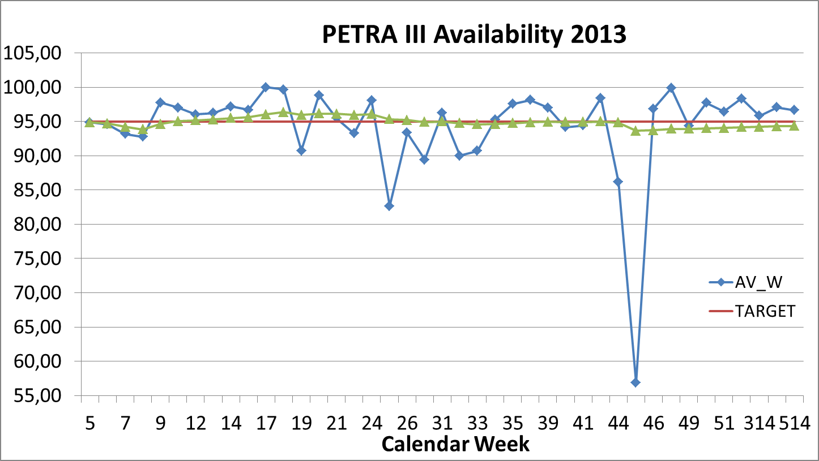
Statistik, Rechenmethoden
Verfügbarkeit über die Betriebsjahre: Im Mittel immer knapp < 95 %
2010

Slide 10
Statistik, Rechenmethoden
Mean Time between Failure:
Mittlere Zeit zwischen zwei Ausfällen,
Zeit für eine ungestörte Messung an einer Beamline.
(Das Ziel liegt international bei 100 h)

Slide 11
Statistik, Rechenmethoden
Ausfallzeiten über alle Betriebsjahre:
Abnahme der Ausfallzeit pro Woche über die Jahre
Ausfallfreie Wochen in den letzten Jahren
Dominante Einzelereignisse
Faustregel: 100 Minuten Ausfallzeit / Woche kosten 1 % Verfügbarkeit

Slide 12
Statistik, Rechenmethoden
Ausfallzeit pro Nutzertag über alle Betriebsjahre:
40 Ausfälle in 2010, Heizung Mod. 4, Fokus 6/7
Stichabsorber, Schiebestücke
Keine Verbesserung über die Jahre

Slide 13
Betriebsmoden
Timing Mode:
  40 Bunche, 192 ns Bunchabstand, 100 mA, 2.5 mA pro Bunch
  60 Bunche, 128 ns Bunchabstand, 100 mA, 1.7 mA pro Bunch
Continuous Mode:
  480 Bunche, 16 ns Bunchabstand, 100 mA, 0.2 mA pro Bunch
  960 Bunche, 8 ns Bunchabstand, 100 mA, 0.1 mA pro Bunch
Verfügbarkeiten nach Betriebsmoden (nur 2013):
Vortrag
M. Ebert
MODE | Verfügbarkeit | Zahl der Ausfälle | Ausfälle/Woche | HF-Ausfälle/Woche
TIMING 40 | 92,9% | 83 | 4,6 | 2,0
TIMING 60 | 95,9% | 20 | 3,8 | 1,5
CONT 480 | 96,6% | 20 | 4,0 | 1,6
CONT 960 | 95,9% | 34 | 2,9 | 1,1
Vorsicht! Statistik mit kleinen Zahlen!

Slide 14
Betriebserfahrungen einzelner Systeme: Magnet-PS
Mehrere Ausfallursachen:
Kleinspannungs-Versorgung: Zahlreiche Ausfälle, Tausch aller Geräte im Shutdown 2014
Austausch von defekten Magnet-Powersupplies führte häufig zu Software-Problemen (Softwareversion des Ersatzgerätes, CAN-Bus-Anbindung, Verbindung zur Orbitkorrektur,…)
Aktuell: Angezeigter Ist-Wert kann grob fehlerhaft sein
Ansteuerung (von der Maus bis zum Magnetfeld) sehr intransparent, Fehlersuche schwierig, niemand überblickt das System als Ganzes
Ausfallzeiten bleiben
über die Jahre fast konstant
Vortrag
W. Kook

Slide 15
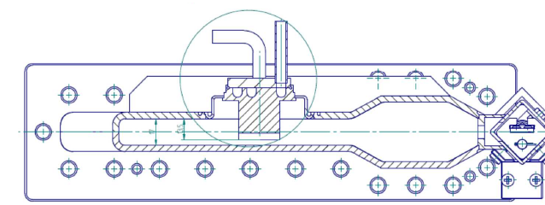
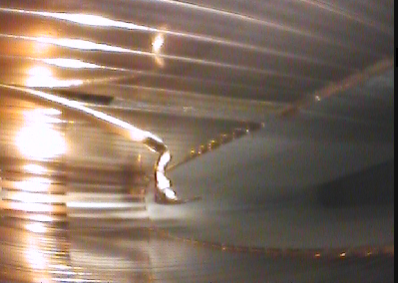
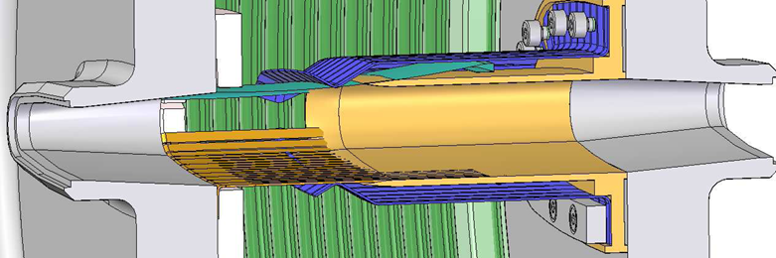
Betriebserfahrungen einzelner Systeme: Vakuum
2 große Ausfallursachen:
Stichabsorber
Schiebestücke
Beide Probleme traten früh auf
und wurden bald gelöst.

Slide 16
Betriebserfahrungen einzelner Systeme: Infrastruktur
1340 min
Mittelspannung, Kühlwasser:
Die Ausfälle kommen selten, aber dann sind sie zeitintensiv!
Die Folgen interne Netzwischer lassen sich durch Planung der Schalthandlungen minimieren
Externe Netzwischer lassen sich nicht vermeiden, aber die Auswirkungen lassen sich minimieren:
  Anlagen toleranter gegen Unterspannung auslegen
  Einschaltprozesse nach Netzwischern formalisieren
Kühlwassersysteme profitieren sehr von präventiver Wartung

Slide 17
Betriebserfahrungen einzelner Systeme: Bedienung
Bedienung liegt in der Ausfall-Statistik auf einem hinteren Platz.
Zur Zeit!
95 % Verfügbarkeit, volle Automatisierung der Userruns (gut für die Nutzer, schlecht für die Operateure)
3,8 Ausfälle pro Woche, verteilt auf 3 Operateure
Jeder PETRA-Operateur muss einmal pro Schichtwoche (oder 11 mal pro Jahr)
  einen Ausfall analysieren
  eine Ausfallbehebung durchführen oder anstoßen
  die Maschine einschalten und zum Userrun bringen
Da fehlt die Routine!
Gute Ausbildungskonzepte, regelmäßige Wiederholungen!
Gute Bedienungskonzepte, ergonomische Applikationen!

Slide 18
Betriebserfahrungen einzelner Systeme: Feedbacks
Die Feedback-Systeme sind im Laufe der Betriebszeit immer besser geworden und jetzt ziemlich unauffällig.
Auffällig ist aber die zeitliche Häufung von Ausfällen.
Wenn ein Fehler auftritt, dann dauert es lange, bis er eingekreist und behoben wird.
Es fehlt an Diagnosehilfen im System.
Das hat sich z.B. 2011 im Anlauf ausgewirkt.

Slide 19
Betriebserfahrungen einzelner Systeme: Experimente
Eine kleine, aber konstante Ausfallrate.
Interlockbrüche:
  Wegen wechselnder Messgäste kein Lerneffekt zu erwarten
  Häufig bemerken die Verursacher ihren Fehler nicht
Technische Probleme an Frontends erfordern immer Zugang

Slide 20
Betriebserfahrungen einzelner Systeme: LINAC II
Die Fehlerrate beim LINAC II ist im Laufe der Jahre deutlich gesunken
Umstellung auf Elektronen 2013 erhöht die Flexibilität
Umstellung in der Fehlerschwelle (von 5 % Strahlverlust auf 25 % Strahlverlust) senkt die Fehlerzahl ab 2012

Slide 21
Betriebserfahrungen einzelner Systeme: DESY II
Die Fehlerrate bei DESY II hat sich im Laufe der Jahre etwas verbessert.
Umstellung in der Fehlerschwelle (von 5 % Strahlverlust auf 25 % Strahlverlust) senkt die Fehlerzahl ab 2012
Wenige Einzelereignisse, aber lange Ausfallzeiten
Meist Ausfälle von Magnet-Powersupplies

Slide 22
Betriebserfahrungen einzelner Systeme: DESY II
Meist Ausfälle von Magnet-Powersupplies

Slide 23
Betriebserfahrungen einzelner Systeme: LINAC II, DESY II
Nebenbunche in PETRA:
40 Bunch Timing Mode: 192 ns Bunchabstand
Ideal für Anregungs-Experimente:
  Die Probe (z.B. ein Molekül) wird angeregt
  Innerhalb von 192 ns erfolgt die (schwache) ‚Antwort‘ der Probe (z.B. Emission von Licht)
Innerhalb der Antwortzeit darf kein weiteres Licht aus PETRA kommen
Keine Nebenbunche mit Intensitäten größer 10⁻⁸ des Hauptbunches!
Verschiedene Mechanismen in der Kette der Vorbeschleuniger könnten Nebenbunche erzeugen
Vortrag
H. Ehrlichmann

Slide 24
Fazit
PETRA III läuft!
Es fehlen
  einige Prozent an der Verfügbarkeit
  einige 10 Stunden an der MTBF
Diese Verbesserungen gibt es nicht umsonst
  Präventive Wartung
  Gute Dokumentation
  Hilfe zu ungewöhnlichen Uhrzeiten
  Gut ausgebildete Rufbereitschaften
  Gut ausgebildete Schichtgänger
  Gute Fehlererkennung, Einblick in Systeme, Archive
  Gute Fehlerverfolgung
  Ergonomische Bedienung
  …

